Slide 1
PLANIFICACIÓN CLASES VIRTUALES HISTORIA, GEOGRAFÍA Y CS. SOCIALES 6° BÁSICO A SEMANA N° 28 FECHA : 05 al 09 de octubre de 2020.
Colegio Jean Piaget
Mi escuela, un lugar para aprender y crecer en un ambiente seguro y saludable

Slide 2
ASIGNATURA /CURSO | Historia, Geografía y Cs. Sociales / 6°A
NOMBRE DEL PROFESOR/A | Daniela Carreño Salinas
EDUCADORA DIFERENCIAL | Inés Cariñe Mena
OBJETIVO DE APRENDIZAJE PRIORIZACIÓN NIVEL 1 | OA02 Explicar el desarrollo del proceso de independencia de Chile, considerando actores y bandos que se enfrentaron, hombres y mujeres destacados, avances y retrocesos de la causa patriota y algunos acontecimientos significativos, como la celebración del cabildo abierto de 1810 y la formación de la Primera Junta Nacional de Gobierno, la elección del primer Congreso Nacional, las batallas de Rancagua, Chacabuco y Maipú, y la Declaración de la Independencia, entre otros..
INDICADORES DE EVALUACIÓN PARA OA | Identifican los principales bandos en conflicto, y comparan las ideas y motivaciones de cada uno. Reconocen el aporte de hombres y mujeres destacados en el proceso de Independencia. Dan ejemplos de acontecimientos y acciones que permitieron consolidar la Independencia durante el gobierno de O'Higgins.
CONTENIDO /HABILIDADES | Proceso de independencia de Chile / Pensamiento temporal y espacial. a. Representar e interpretar secuencias cronológicas mediante líneas de tiempo simples y paralelas, e identificar períodos y acontecimientos simultáneos. Análisis y trabajo con fuentes. e. Obtener información sobre el pasado y el presente a partir de diversas fuentes primarias y secundarias, identificando el contexto histórico e infiriendo la intención o función original de estas fuentes.
OBJETIVO DE LA CLASE | Retroalimentar aprendizajes evaluados con los indicadores de evaluación: Identifican los principales bandos en conflicto, y comparan las ideas y motivaciones de cada uno. Reconocen el aporte de hombres y mujeres destacados en el proceso de Independencia.
EVALUACIÓN | Responder ticket de salida y enviar a daniela.carreno@colegio-jeanpiaget.cl o al wsp +569 41745325 el día viernes 09 de octubre.

Slide 6
Importante:
Cuándo esté la animación de un lápiz, significa que debes escribir en tu cuaderno
Cuándo esté esta animación de una cámara fotográfica, significa que debes mandar reporte sólo de esa actividad (una foto de la actividad)
Cuándo esté esta animación de un libro, significa que debes trabajar en tu libro de Historia.
Cuándo esté esta animación de un signo de pregunta, significa que debes pensar y analizar, sin escribir en tu cuaderno. Responder de forma oral.

Slide 7
Resultados de Evaluación (Fecha: 29/09/2020)
Indicador de Evaluación 1 | Cantidad de estudiantes | %
LOGRADO | 24/29 | 83%
MEDIANAMENTE LOGRADO | 3/29 | 10%
NO LOGRADO | 2/29 | 7%
Indicador de Evaluación 2 | Cantidad de estudiantes | %
LOGRADO | 24/29 | 83%
MEDIANAMENTE LOGRADO | 2/29 | 7%
NO LOGRADO | 3/29 | 10%
Indicador de Evaluación 3 | Cantidad de estudiantes | %
LOGRADO | 25/29 | 86%
MEDIANAMENTE LOGRADO | 2/29 | 7%
NO LOGRADO | 2/29 | 7%

Slide 8
Estos fueron los resultados obtenidos en cada una de las preguntas de la evaluación

Slide 9
Preguntas
1.Durante el proceso de independencia de Chile, hubo dos grupos muy marcados, uno a favor de la independencia y el otro, en contra de ésta, estos eran: | 27/29
2.Marca la opción más acertada, de acuerdo a las características de los dos bandos. | 29/29
3.Explica por qué los patriotas querían la independencia comparándolos con lo que querían los realistas | 14/29
4.Formó el Ejército Libertador de Los Andes y triunfó en la batalla de Chacabuco. | 22/29
5.Creó los primeros símbolos patrios (la bandera y el escudo), junto con la Constitución de 1812. | 26/29
6.Se disfrazaba de diferentes personajes para espiar a los españoles, obteniendo información valiosa. | 25/29
7.Mujer aristócrata que albergó a los soldados patriotas en su Hacienda. | 24/29
8.Luchó en muchas batallas y firmó el acta de Proclamación de Independencia de Chile el 12 febrero de 1818, es conocido como el "Padre de la Patria“. | 23/29
9.¿Cuál es la importancia de las mujeres durante el proceso de la independencia de Chile? | 26/29
10.De acuerdo al texto, ¿Qué acontecimiento y acción realizó Bernardo O'Higgins para consolidar la independencia de Chile. | 25/29
11. De acuerdo al texto y la imagen, ¿Qué acontecimiento se realizó en el gobierno de Bernardo O'Higgins para consolidar la independencia de Chile? Explica con tus palabras. | 28/29

Slide 10
ACTIVEMOS NUESTROS CONOCIMIENTOS PREVIOS ¡¡¡¡¡¡
Repasemos lo visto en clases anteriores, sobre La Independencia, para comprender lo que nos quedó pendiente.
Luego, para reforzar observaremos un video

Slide 11
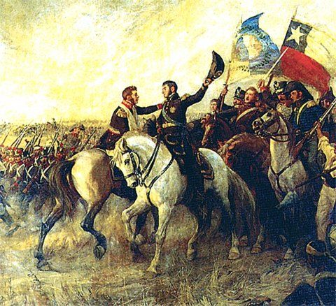
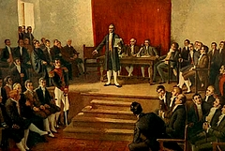
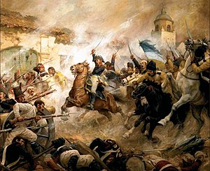
Proceso de Independencia de Chile
Patria Vieja
(1810-1814)
Reconquista
(1814-1817)
Patria Nueva
(1817-1823)

Slide 12
Observemos y escuchemos el siguiente video:
https://www.youtube.com/watch?v=Ejl_ptPuxP4

Slide 13
¿Cuáles eran los dos bandos existentes en la Primera Junta Nacional Gobierno?
Patriotas y realistas.
¿Quiénes estaban a favor de la independencia?
¿Por qué? ¿Qué ocurría con los criollos y la economía?
Los patriotas.
Los criollos se sentían menospreciados por los malos tratos de los españoles y no podían comerciar con otros reinos.

Slide 14
Ahora leamos la siguiente información (Memoria Chilena, Ejército Libertador de Los Andes):
http://www.memoriachilena.gob.cl/602/w3-article-3383.html
¿Quién conformó el Ejército Libertador de Los Andes?
José San Martín

Slide 15
¿Quién proclamó la independencia de Chile?
Bernardo O’Higgins

Slide 16
En la página 68 de tu libro, una infografía que leerás con mucha atención:
¿Qué acciones, realizadas por estos personajes, demuestran su apoyo a la independencia?

Slide 17
En la página 69 de tu libro, se presentan una infografía y una fuente histórica. Léelas con mucha atención:
¿Qué opinas sobre los castigos que recibían las mujeres? ¿Eran similares a los de los hombres?

Slide 18
TICKET DE SALIDA
HISTORIA, GEOGRAFÍA Y CS. SOCIALES
SEMANA 28
Nombre: _______________________________________
Completa el siguiente cuadro comparativo con la información solicitada:
Bandos |  | Realistas
Objetivo | Querían la independencia
Lealtad |  | Con el rey de España
¿Por qué? | Estaban molestos con el trato hacia los criollos

Slide 19
2) Completa las acciones, con en nombre de hombres y mujeres que se destacaron en el proceso de Independencia:
Albergaba a soldados en su Hacienda ___________________.
Luchó en muchas batallas y firmó el acta de Proclamación de Independencia de Chile el 12 de 1818 ___________________.
Formó el Ejército Libertador de Los Andes _______________.
3) ¿Qué importancia tienen estos hombres y mujeres para la independencia de nuestro país?

